Slide 1
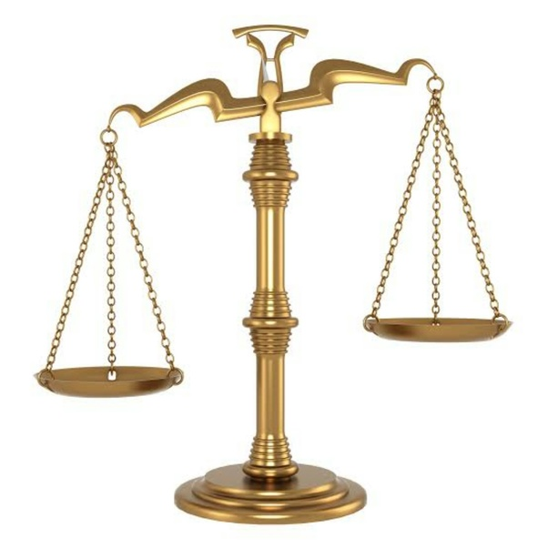
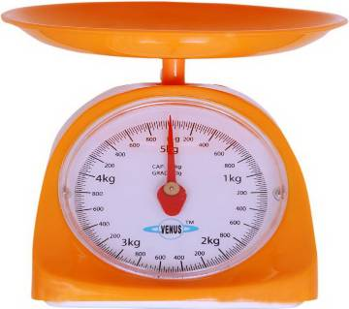
আজকের ক্লাসে স্বাগত

Slide 2
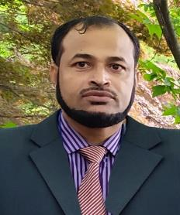
পরিচিত
এইচ. এম. মতিউর রহমান
সহকারি শিক্ষক
পটুয়াখালী সরকারি বালিকা উচ্চ বিদ্যালয় পটুয়াখালী।
মোবাইল-০১৭১৬-২২৪৪২৫
Email-matiur.ptk@gmail.com
বিষয়: ব্যবসায় উদ্যোগ
শ্রেণি: নবম, পাঠ - ০১
অধ্যায়: একাদশ
সময়: ৫০ মিনিট
তারিখ: ০৩/০৩/২০২১ ইং

Slide 3
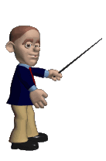
এসো আমরা একটা একটি ভিডিও দেখি:

Slide 4
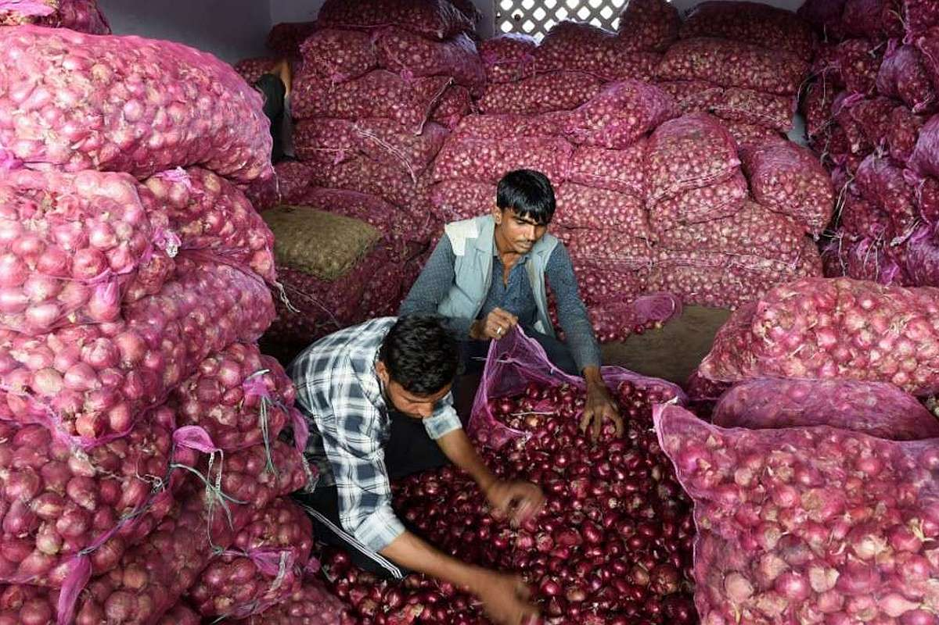
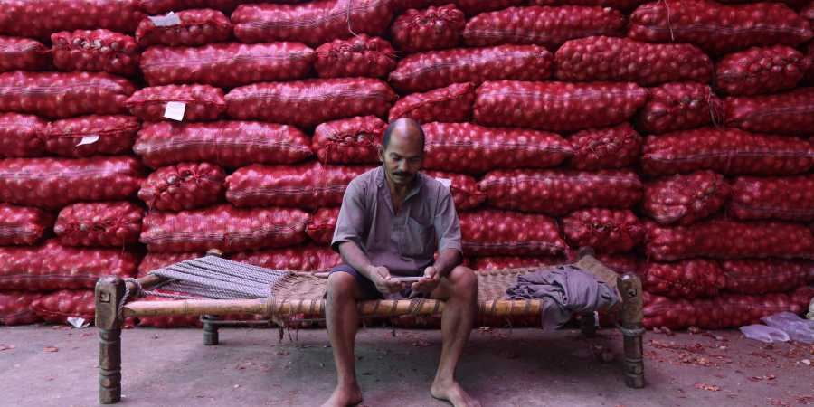
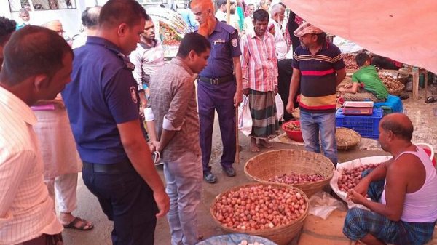
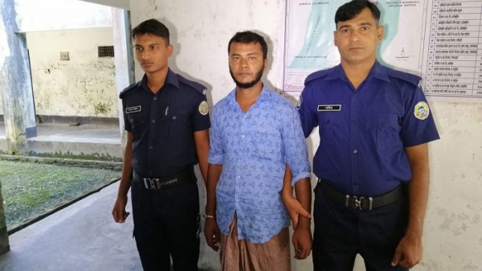
এসো আমরা নিচের চিত্রগুলো দেখি:
শান্ত’র বাবার জ্ঞানবোধ ও আচরণকে কী বলতে পারি?
শান্ত’র বাবার দৃষ্টিভঙ্গি ও চিন্তাভাবনায় আমরা কী বিষয়ের ইঙ্গিত পাই?

Slide 5
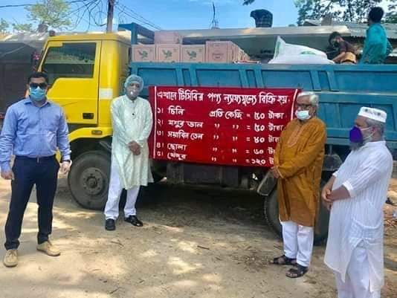
ব্যবসায়িক মূল্যবোধ ও নৈতিকতা

Slide 6
শিখনফল
এই পাঠ শেষে শিক্ষার্থীরা...
১. ব্যবসায়িক মূল্যবোধ কী তা বলতে পারবে;
২. ব্যবসায়ে নৈতিকতার ধারণা ব্যাখ্যা করতে পারবে;
৩. ব্যবসায়িক মূল্যবোধ ও নৈতিকতার গুরুত্ব বর্ণনা করতে পারবে।

Slide 7
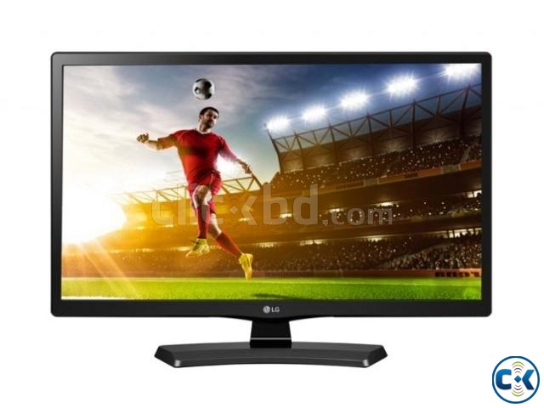
এসো আমরা একটি ভিডিও দেখি:

Slide 8
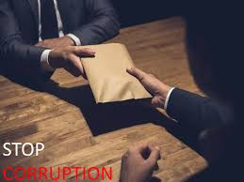
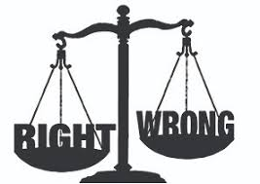
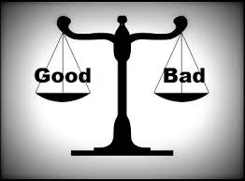
ব্যবসায়িক মূল্যবোধের ধারণা
মূল্যবোধে বিশ্বাসী ব্যবসায়ীরা কোন কাজটি করতে পারে, কোনটি পারে না?

Slide 9
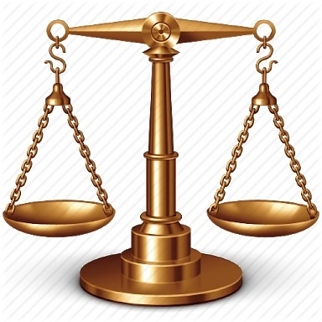
একক কাজ
ব্যবসায়িক মূল্যবোধ বলতে কী বোঝায়?

Slide 10
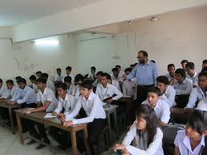
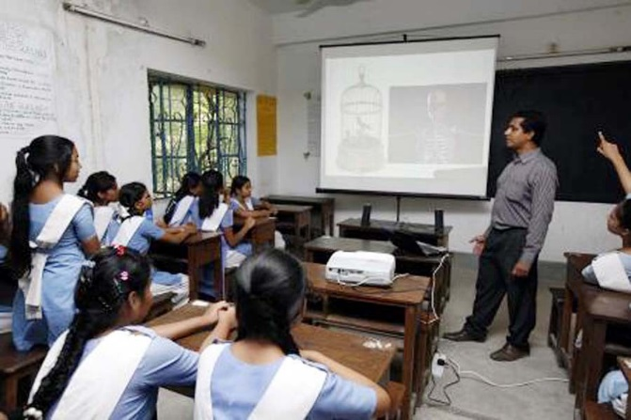
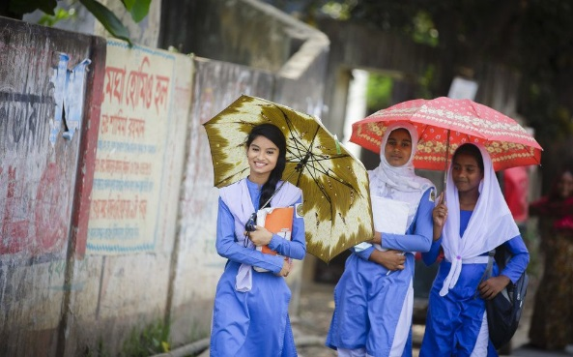
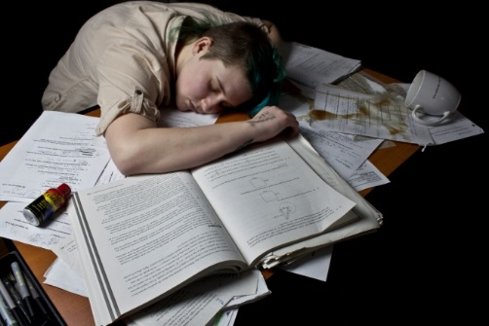
নৈতিকতার ধারণা
শিক্ষক ও ছাত্র-ছাত্রীদের যথাযথভাবে দায়িত্ব পালন কীসের অংশ?

Slide 11
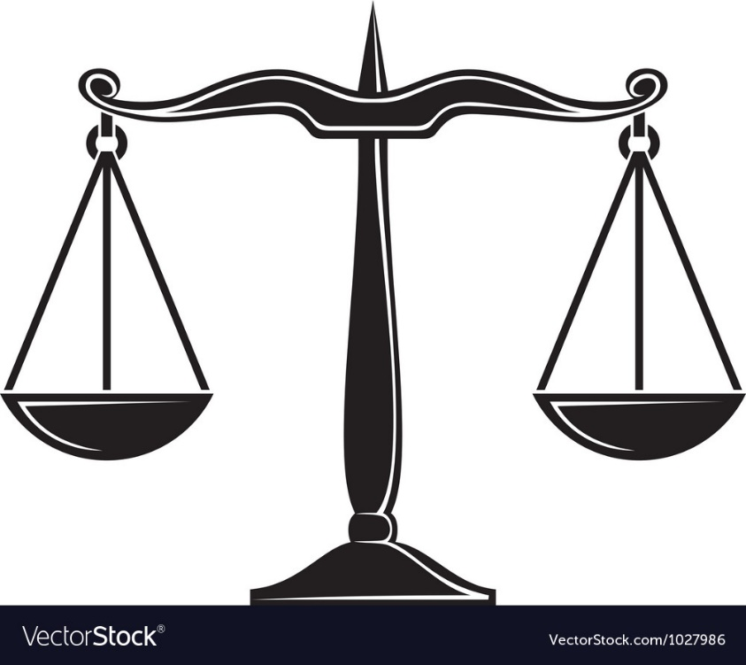
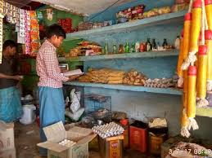
মূল্যবোধ | নৈতিকতা
মূল্যবোধ মানুষের আদর্শ ও নিজস্ব মতামতের ভিত্তিতে গড়ে ওঠে। | ভালো-মন্দ বিচার-বিশ্লেষণ করে ভালোটি নেওয়া।
এটি ব্যক্তির পছন্দ-অপছন্দের সাথে জড়িত। | যেটি করা উচিত সেটি করা এবং যা করা উচিত নয় তা থেকে বিরত থাকা।
মূল্যবোধ ব্যক্তি, সমাজ ও দেশ ভেদে আলাদা হতে পারে। | নৈতিকতার বিষয়গুলো সর্বজনীন।

Slide 12
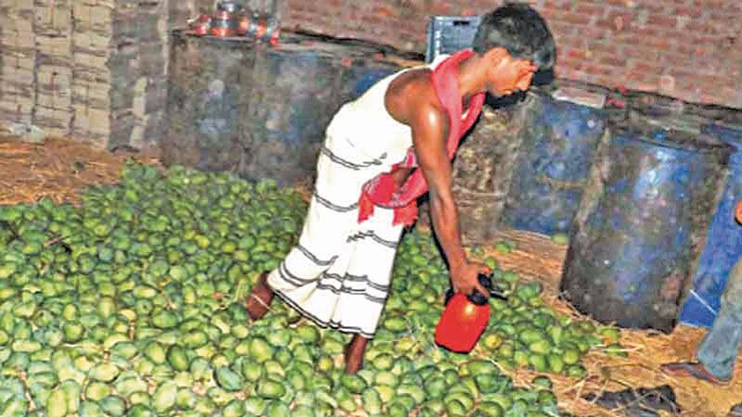
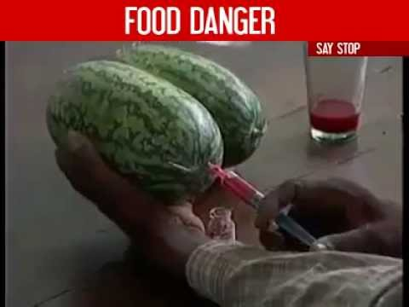
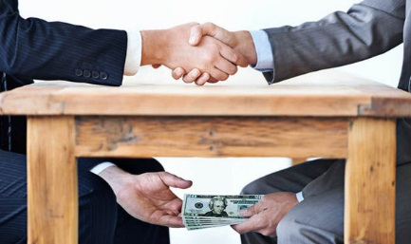
ব্যবসায়ে নৈতিকতা
উপরের ছবিগুলোতে কী দেখছ?

Slide 13
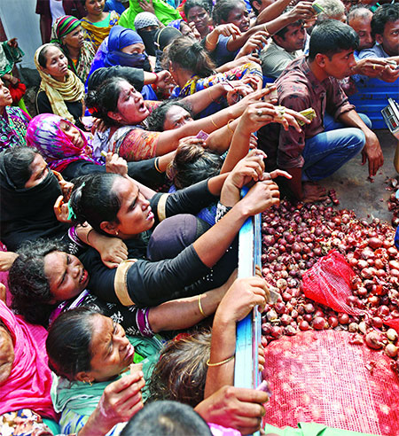
জোড়ায় কাজ
ব্যবসায়িক মূল্যবোধ ও নৈতিকতার ৩টি করে বৈশিষ্ট্য লিখ।

Slide 14
ব্যবসায়ে যেসব নৈতিকতা বা শিষ্টাচার মেনে চলা উচিত
ব্যবসায়িক কার্যক্রম বৈধভাবে পরিচালনা করা।
পণ্যের মান ও গুণাগুন বজায় রাখা।
ক্ষতিকর পণ্য ও সেবা সরবরাহ না করা।
কর্মচারীদের সাথে ভালো ব্যবহার করা।
খাদ্যে ভেজাল না দেয়া।
মজুদ করে কৃত্রিম সংকট না করা।
ব্যবসায়িক ও শিল্প আইন মেনে চলা।
একচেটিয়া ব্যবসায়ে ইচ্ছামত দাম না বাড়ানো।
জনকল্যাণে অবদান রাখা
পরিবেশের ক্ষতি না করা

Slide 15
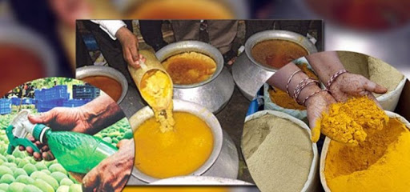
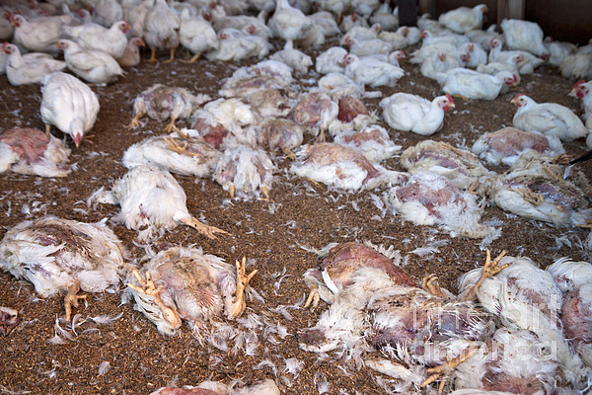
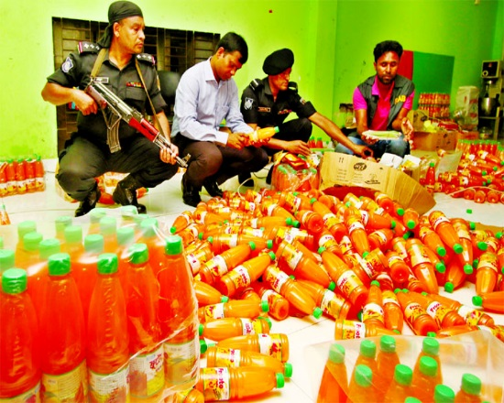
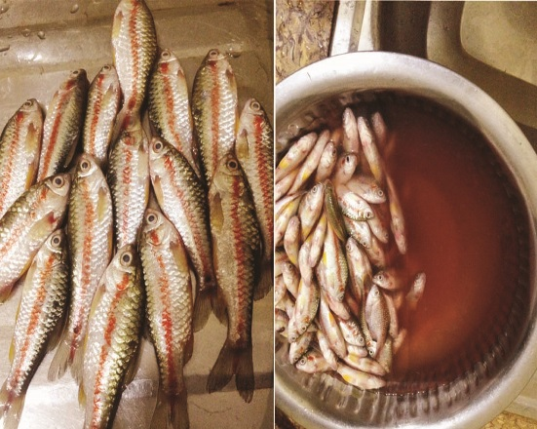
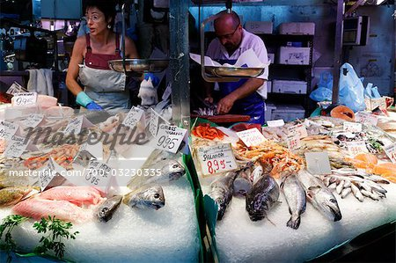
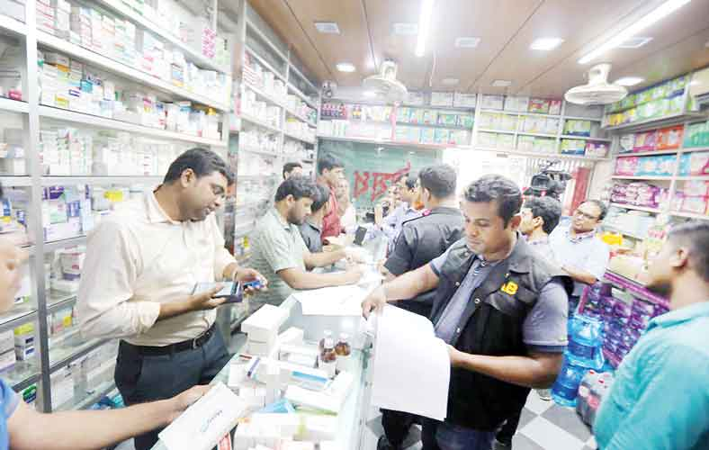
অতিরিক্ত মুনাফার লোভে ব্যবসায়িদের অনৈতিক কার্যকলাপ
নিচের ছবিগুলো দেখে কী বুঝলে?
অধিক মুনাফালোভী ব্যবসায়ীরা কি কি কাজ করে?
ব্যবসায়িক সুনাম ধরে রাখার জন্য ব্যবসায়ীরা কী ধরনের কাজ করে?

Slide 16
ব্যবসায়িক মূল্যবোধ ও নৈতিকতার প্রয়োজনীয়তা
ব্যবসায়িক সমৃদ্ধি
মানষিক প্রশান্তি লাভ
স্বাস্থ্যের সুরক্ষা
ব্যবসায়িক সুনাম বৃদ্ধি
সামাজিক সুসম্পর্ক সৃষ্টি
পরিবেশের ভারসাম্য রক্ষা
সামাজিক দায়িত্ব পালন
ধ্বংসের হাত থেকে রক্ষা
সঠিক সিদ্ধান্ত গ্রহণ
সঠিক পণ্য সরবরাহ

Slide 17
দলগত কাজ
ব্যবসায়িক মূল্যবোধ ও নৈতিকতার গুরুত্ব বর্ণনা করে লেখ।

Slide 18
মূল্যায়ন
১. যে জ্ঞানবোধ ও আচরণকে সমাজের মানুষ অনুকরণীয় মনে করে তাকে কী বলে?
মূল্যবোধ
২. রাষ্ট্র, সমাজ, ক্রেতা ও কর্মচারী কোনো না কোনো ভাবে কোনটির সাথে জড়িত?
ব্যবসায়ের
৩. কোনটিকে অবহেলা করা যায় না?
শ্রমিকের স্বার্থ
৪. সততা বজায় রাখা কোন জাতীয় নৈতিকতা ?
ব্যবসায়িক

Slide 19
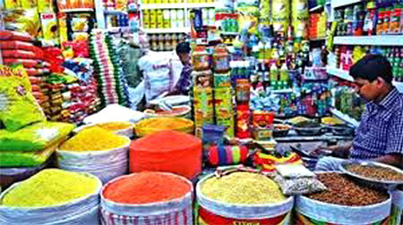
বাড়ির কাজ
“মূল্যবোধ ও নৈতিকতায় বিশ্বাসী ব্যবসায়ীর সুনাম দীর্ঘস্থায়ী হয়”-ব্যাখ্যা কর।

Slide 20
সকলকে আন্তরিক ধন্যবাদ

